Slide 1

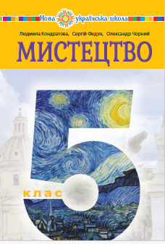
Урок з мистецтва
5 клас НУШ
Тема:
Народні обряди та символи

Slide 2
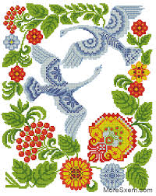
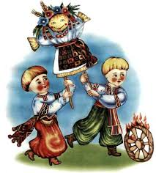
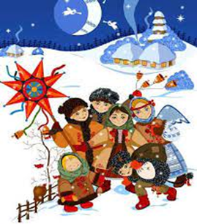
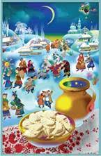
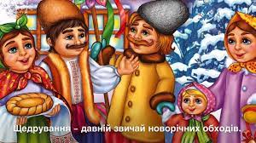
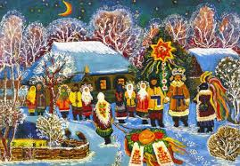
Урок 35-36.
Народні обряди та символи

Slide 3
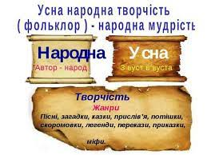
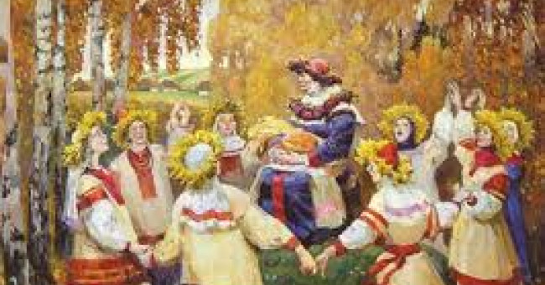
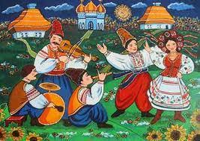
Поясни, як ти розумієш значення слова «фольклор». Які твори називають фольклорними? Наведи приклади.
Наша подорож в історію музичної України триває. Прямуємо в гості до знавців фольклору.
Фольклором називають колективну художню
літературну і музичну творчу діяльність народу.

Slide 4
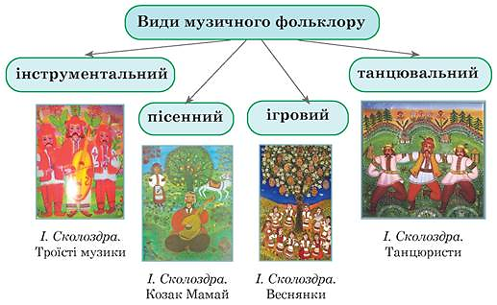

Slide 5
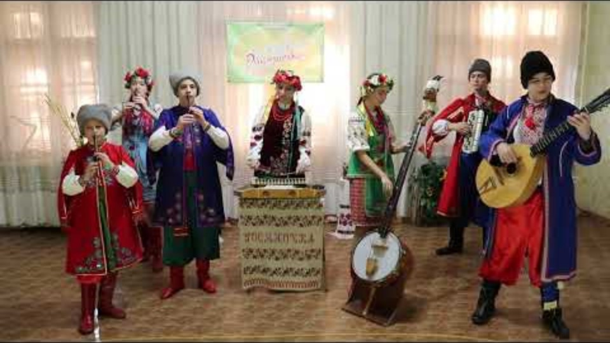
Інструментальний фольклор
Інструментальний фольклор — це музичний супровід до пісень, танцювальні мелодії, імпровізації та награвання,
які найчастіше виконують
кобзарі, лірники, бандуристи,
оркестри народних
інструментів, а також
аматорські й професійні
ансамблі народних
інструментів.

Slide 6
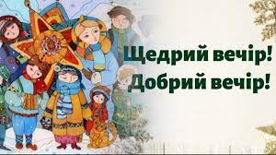

Пісенна сторінка України
Народні пісні надзвичайно різноманітні за видами та жанрами. Їх виконують переважно аматорські або професійні фольклорні колективи, яким притаманна народна манера співу.

Slide 7
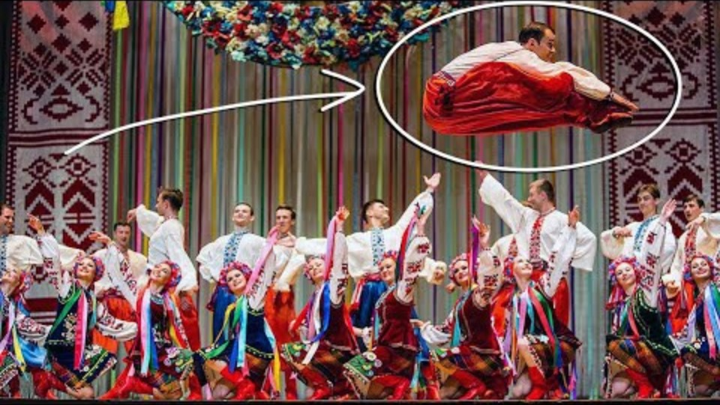
Українські народні танці
Вони відображають національні риси характеру українців:веселу вдачу, завзяття, волелюбність.
«Колискою» знаменитих
гопаків і козачків була Запо-
розька Січ, адже козаки
із задоволенням танцювали
під час відпочинку або в
процесі фізичних тренувань
(бойовий гопак). Доволі
популярними були й танці-
ритуали, танці-обряди —побутові, сюжетні, які виконували в супроводі хору і самобутніх народних інструментів.

Slide 8
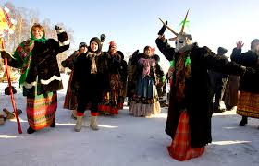
Ігровий фольклор
Ігровий фольклор — це словесний супровід дитячих
та народних ігор, театралізованих обрядових дійств.
Народна гра «Коза» — театралізований обряд-гра з масками, що має різні варіанти сценарію та пісень, народна пародійно-гумористична вистава, яку проводять на зимові свята. Головний персонаж — Коза, тобто парубок, одягнений у вивернутий кожух і маску (іноді дерев’яний макет голови тварини тримали в руках). Коза танцює, «вмирає» і «воскресає», що символізує річний цикл змін у природі.

Slide 9
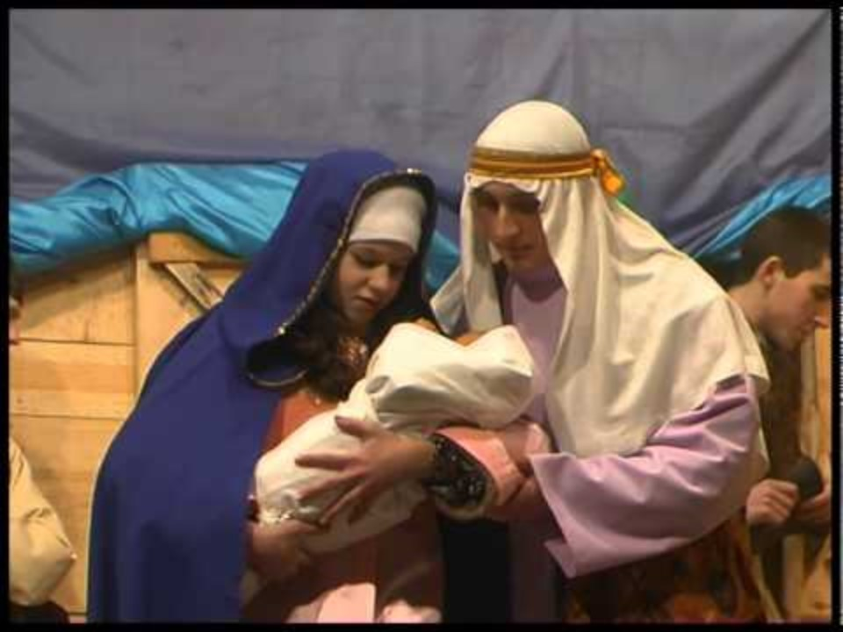
Сторінка народного театру
Вертепні дійства, вертепний театр — самобутнє
явище в розвитку української театральної культури.
Вертеп — це старовин-
ний пересувний український
ляльковий театр, у якому
ставили релігійні та світські
жартівливі й іронічні п’єси

Slide 10
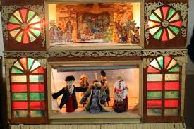
Сторінка народного театру
Ляльковий театр мав форму двоповерхового дерев’яного будинку. На другому поверсі вертепу показували різдвяну
драму, а на першому — сатирично-побутову інтермедію.

Slide 11

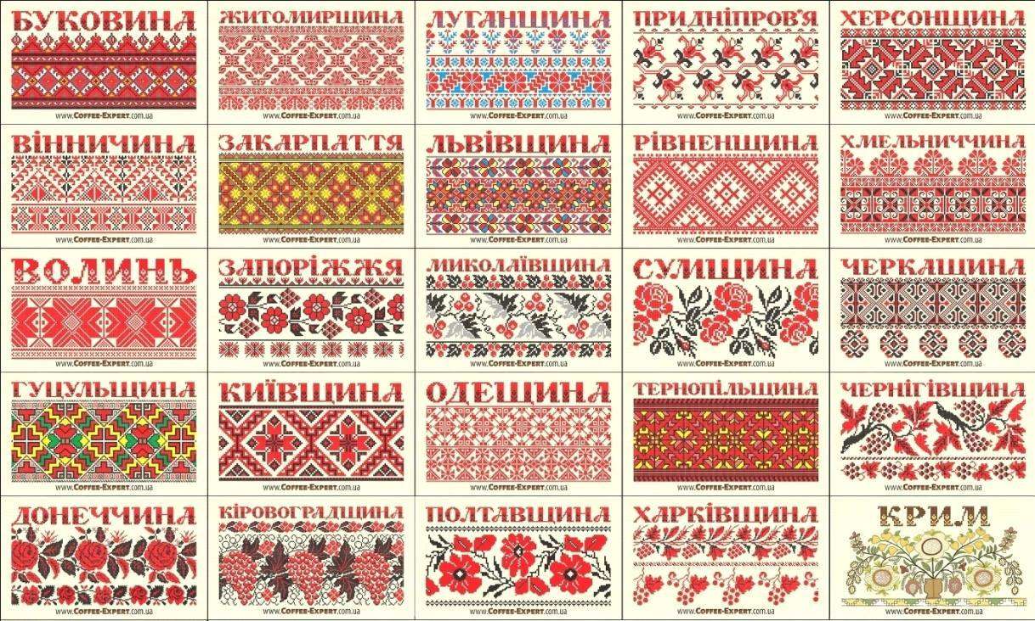
Розкажи, що ти знаєш про вишивку як народне мистецтво. Які види вишивки тобі відомі?
Українська народна вишивка — це віддзеркалення родової пам’яті нашого народу. У вишитих узорах збереглися прадавні магічні знаки, символіка червоного кольору, образи «дерева життя», «берегині», які, своєрідно переосмислені, можна побачити і в творах сучасних майстрів.

Slide 12
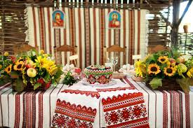
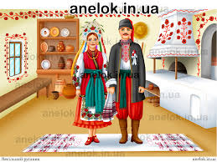
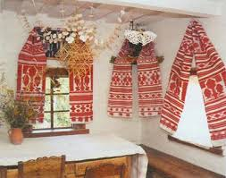

Slide 13
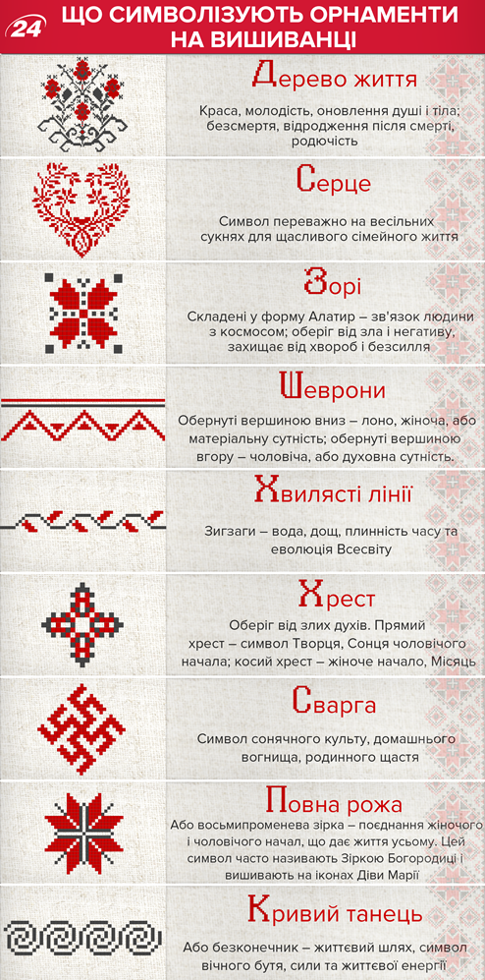
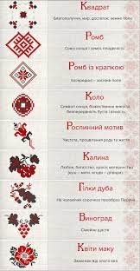
Орнамент — візерунок, який ґрунтується на
ритмічному повторенні елементів, що його складають.
Орнаменти поділяють на геометричні, рослинні, зооморфні (основу яких складають стилізовані зображення тварин) та антропоморфні (в основі яких — стилізоване зображення людини).

Slide 14
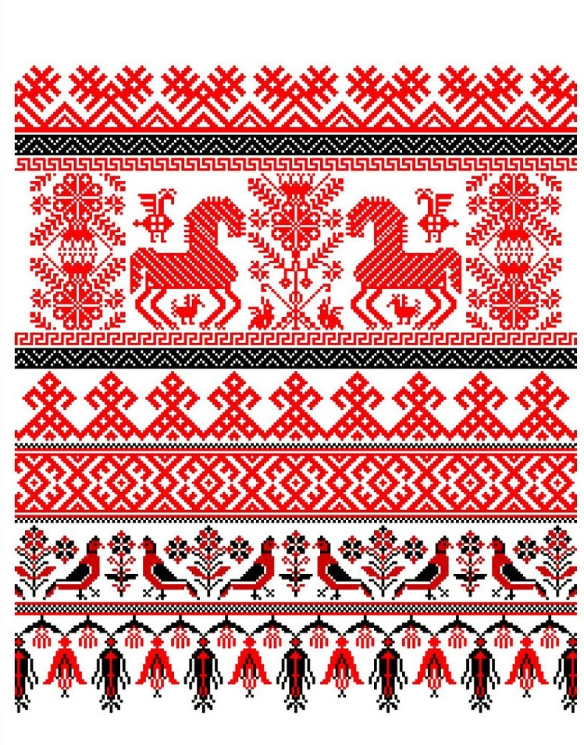
Гра «Дешифратор»
«Прочитай» орнаментальний символічний код на рушнику.

Slide 15
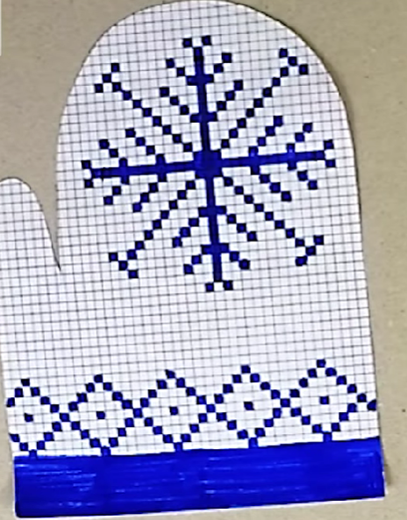

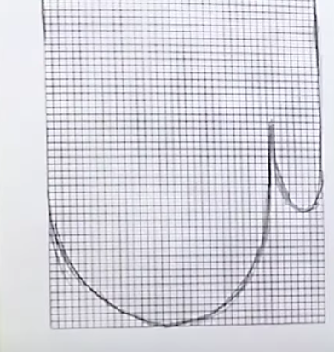
Практична частина
Створи ескіз вишивки для рукавичок, пам’ятаючи про виражальні можливості ужиткового мистецтва: стилізацію, контраст, ритмічну повторюваність декоративних елементів.

Slide 16
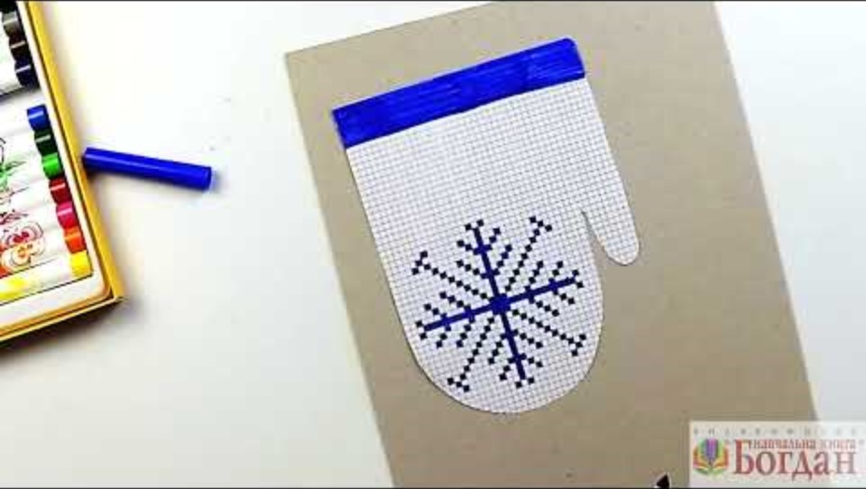

Slide 17

Вдома: 1) Знати види музичного фольклору
2) Створи ескіз вишивки для рукавичок за зразком с. 119 підручника

Slide 18
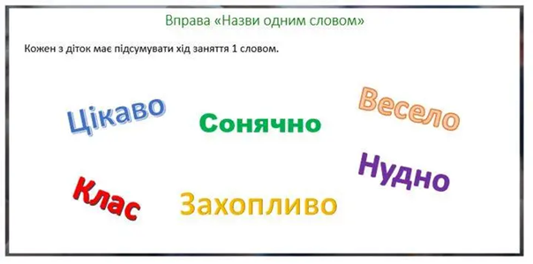
Вправа «Назви одним словом»

Slide 19
Вправа «незакінчене речення» сьогодні під час уроку я …
● дізналась(вся)…
● зрозуміла(в)…
● навчилась(вся)…
● найбільший мій успіх – це…
● найбільші труднощі я відчув…
● я не вміла(в), а тепер умію…
● я змінила(в) своє ставлення до…
● на наступному уроці я хочу…

Slide 20
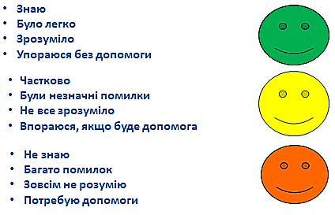
Самооцінювання

Slide 21
Використаний матеріал з інтернет джерел ( малюнки, відео : https://youtu.be/NtvKFtyaaz0 https://youtu.be/yTLcb7xmDIM https://youtu.be/mRd0TPE42CM https://youtu.be/nVlProx6sUE ) та з підручника «Мистецтво 5 клас». Автори: Кондратова Л. Г., Федун С. І., Чорний О. В..

